Slide 1

Ставропольский государственный аграрный университет
Кафедра электроснабжения и эксплуатации электрооборудования
УСТРОЙСТВО И ТЕХНИЧЕСКОЕ ОБСЛУЖИВАНИЕ ЭЛЕКТРИЧЕСКИХ ПОДСТАНЦИЙ»
ДОЦЕНТ КАФЕДРЫ
ПРИВАЛОВ ЕВГЕНИЙ ЕВГРАФОВИЧ

Slide 2
Ставропольский государственный аграрный университет
Тема 1
УСТРОЙСТВО ЭЛЕКТРИЧЕСКИХ ПОДСТАНЦИЙ

Slide 3
Ставропольский государственный аграрный университет
Практическое занятие 3.
Техническое обслуживание (ТО) трансформаторного пункта напряжением 10/04кВ.

Slide 4
Ставропольский государственный аграрный университет
Учебные цели
1. Знать назначение и состав проверок при ТО трансформаторного пункта напряжением 10/04кВ.

Slide 5
Ставропольский государственный аграрный университет
Учебная литература.
1. Правила устройства электроустановок (ПУЭ). М: НОРМАТИКА, 2020. - 464с.
2. Правила технической эксплуатации электроустановок потребителей (ПТЭЭП). М: НОРМАТИКА, 2020. - 188с.

Slide 6
Ставропольский государственный аграрный университет
Учебные вопросы.
Введение.
1. Состав проверок при ТО трансформаторного пункта 10/04кВ.

Slide 7
Ставропольский государственный аграрный университет
1. Состав проверок при ТО трансформаторного пункта 10/04кВ.
ТО-надежный, проверенный временем и экономически выгодный комплекс мер для продления рабочего ресурса ЭО во время эксплуатации ТП 10/0,4кВ.

Slide 8
Ставропольский государственный аграрный университет
Правильно выполненное по графику ТО - основа безопасной эксплуатации трансформаторного пункта 10/04кВ.
Выполнение ТО - важное условие по оперативному восстановлению электрической схемы сети в момент аварийной ситуации.

Slide 9
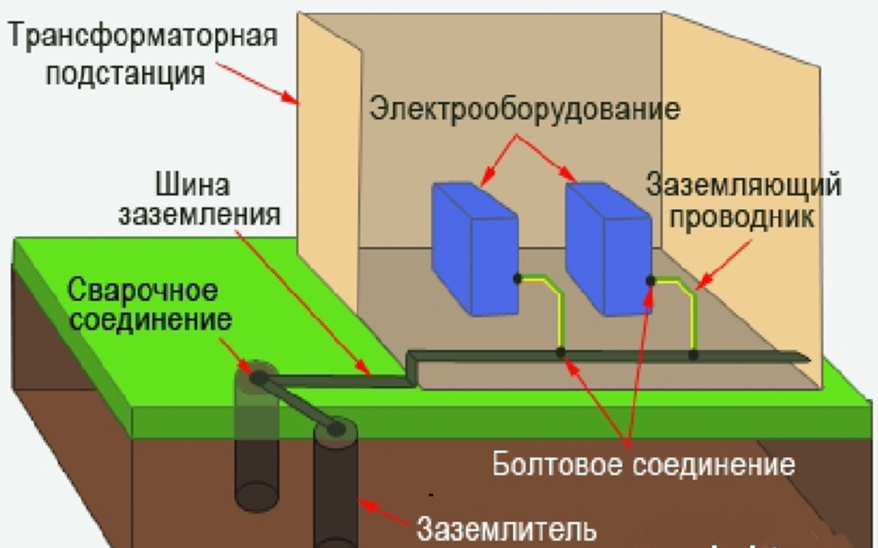

Slide 10
Назначение.
1. Обеспечение надежного питания.
2. Минимизация простоев потребителей во время перебоев с электроснабжением.
3. Предупреждение выхода из строя ЭО за счет износа или неправильной эксплуатации с помощью ремонта.
4. Улучшение качества проведения работ по ремонту при небольших затратах на финансы, время и труд.

Slide 11
Состав проверок при ТО.
1. Периодический визуальный осмотр (ВО) ЭО без отключения от сети.
2. Внеочередной ВО после срабатывания защит при отключении тока КЗ (короткого замыкания).
3. ВО ячейки закрытого РУ, через которые проходил ток КЗ.
4. Текущий ремонт (ТР) по графику ответственного за электрохозяйство.

Slide 12
Во время ТР устраняются обнаруженные при ВО неисправности ТП 10/04кВ.
ТР производится с соблюдением технических мероприятий на отключенном и выведенным из работы ЭО.

Slide 13
К ТО относятся аварийно-восстановительные работы, их объем зависит от тяжести и количества повреждений, появившихся во время аварии ТП 10/04кВ.
ТО включает надзор за работой ЭО, выполнение регулировок, периодических промывок, очисток и проветриваний помещений ТП.

Slide 14
Нерегламентированные ТО (НТО) - после проведения периодических ВО и диагностики состояния ЭО.
НТО производят с целью устранения дефектов во время кратковременной остановки ЭО трансформаторного пункта 10/04кВ.

Slide 15
1. Проверка состояния ЭО, степени нагрева поверхности и определения нагрева контактных соединений.
2. Контроль наличия утечек трансформаторного масла, состояния заземлений, пропуска газов в газовом реле трансформатора.
Все нарушения и сведения о проведенном ТО заносят в «Сменный журнал по учету выявленных дефектов и работ ТО».

Slide 16
ВЫВОДЫ.
Таким образом, ТО-надежный, проверенный временем и экономически выгодный комплекс мер для продления рабочего ресурса электрооборудования (ЭО) в период эксплуатации трансформаторного пункта 10/04кВ.

